Slide 1
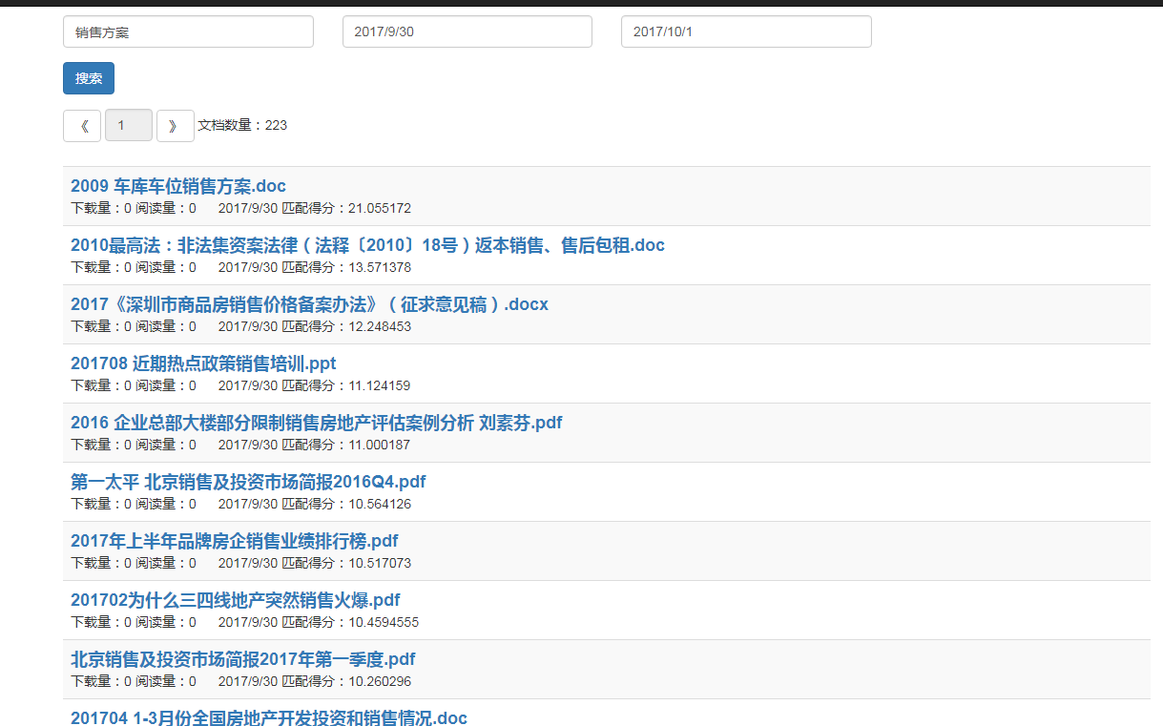
Elastic Search 示例
示例的业务需求：
支持包含多值标签、数值、日期、以及全文本数据
检索任一文库的完整信息
允许结构化搜索，比如查询某时间范围的文库
允许简单的全文搜索
支持在匹配文档的内容中高亮显示搜索片段
Notes:
示例

Slide 2

示例数据源
ID:
作者：
标题：
描述：
下载量：
浏览量：
类型：
创建时间：
在关系型数据库中，我们会如何设计存储结构？
以及如何检索数据？

Slide 3
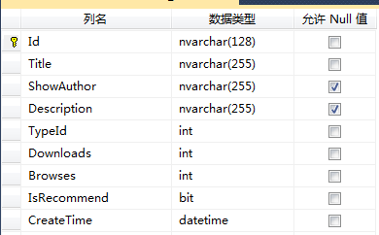
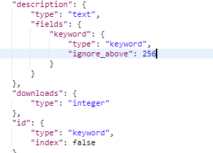
存储对比
Sql Server DB
Elastic Search
服务器 10.1.0.109
数据库 NetworkDB
数据表 A_Article
字段 Id、Title、CreateTime...
服务器 10.1.0.109:9200
索引 Article
类型 Article
字段 Id、Title、CreateTime…

Slide 4
安装
安装最新版本Java
下载最新版本Elastic Search for windows (*.msi)
安装完成后，访问：http://localhost:9200/?pretty

Slide 5
基本概念
集群(Cluster)、节点(Node)：本文档不作描述
索引(Index、复数Indices)：一个 索引 类似于传统关系数据库中的数据库 ，是一个存储关系型文档的地方。
类型(Type)：6.0.0之后的版本已经弃用。
文档(Document)：类似关系数据库中的数据行(Row)，文档是可以被索引的基本单位。在ES中，文档为结构化的JSON数据。
分片(Shards)、复制(Replicas)：本文档不作描述

